Slide 1
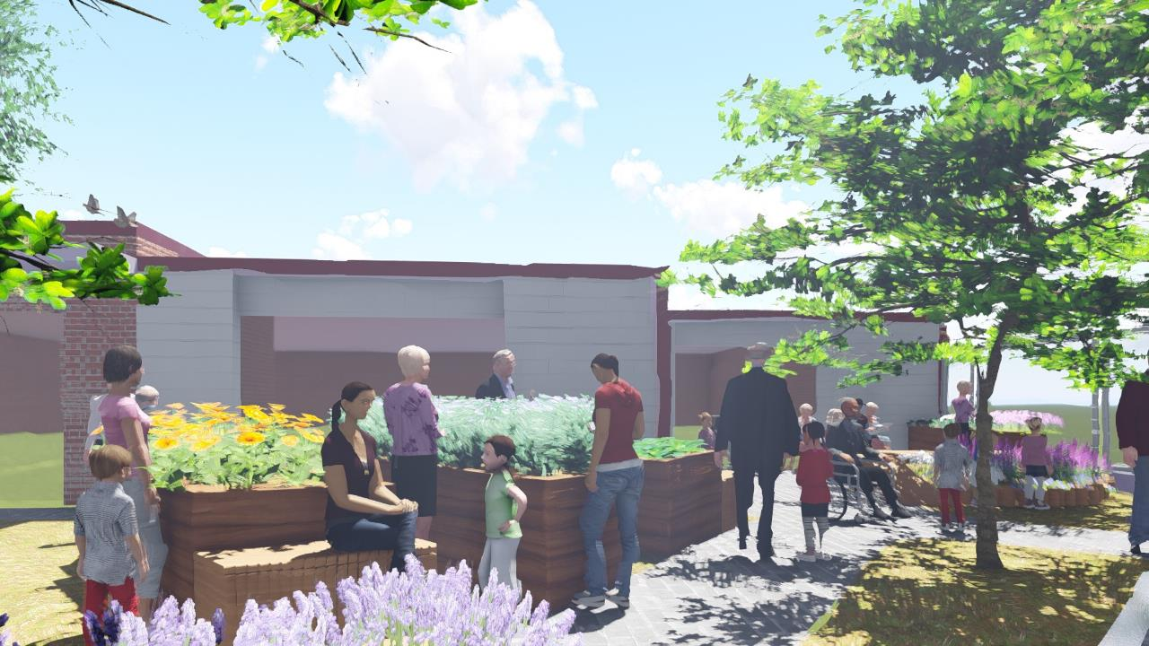
IDEES PER DELIMITAR ESPAIS
Notes:
Hem preparat algunes idees i propostes per a la subdivisió dels patis de l'escola i la seva utilització simultània amb els espais interiors. A hores d'ara, tant els patis tristos i grisos com els ja verds ens poden oferir oportunitats. La permanència a l'aire lliure és necessària i pot facilitar una alternativa més racional i saludable que serveixi d'ajuda tant en el present com en el futur dels nostres patis.

Slide 2
Hem preparat algunes idees i propostes per a la subdivisió dels patis de l'escola i la seva utilització simultània amb els espais interiors. A hores d'ara, tant els patis tristos i grisos com els ja verds ens poden oferir oportunitats. La permanència a l'aire lliure és necessària i pot facilitar una alternativa més racional i saludable que serveixi d'ajuda tant en el present com en el futur. Dins i fora escenaris de vida:
Retornem el paisatge als nostres patis per organitzar propostes!

Slide 3
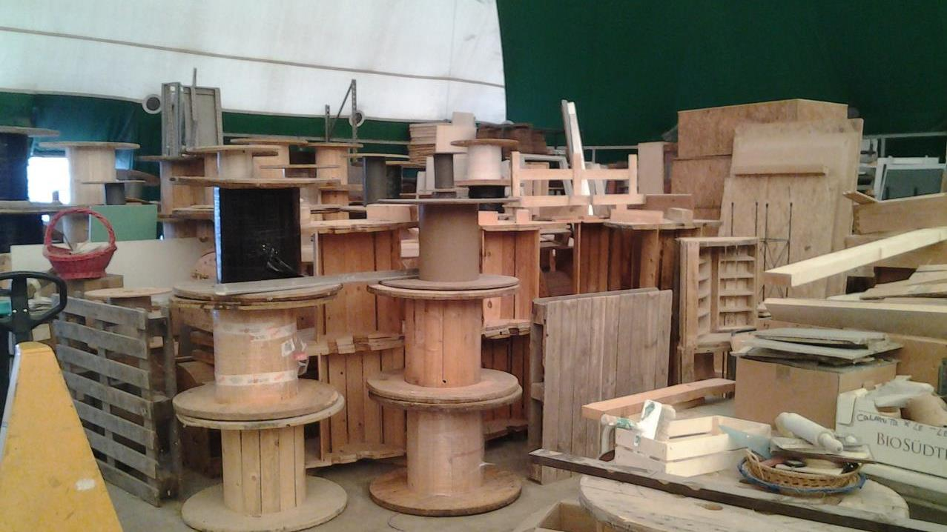
Quins materials tenim?
On els trobem?

Slide 4
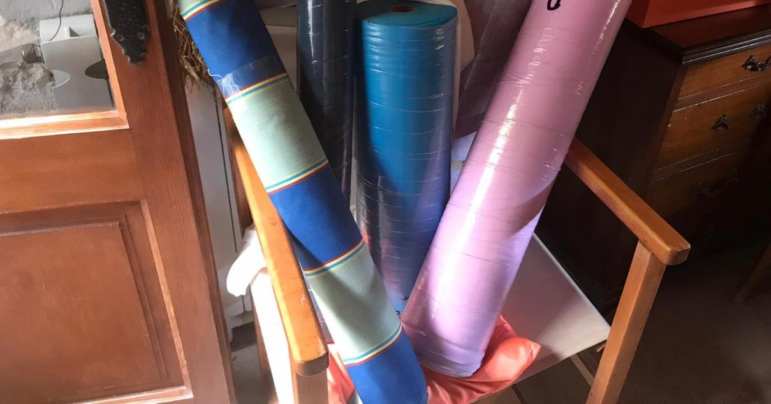

Slide 5
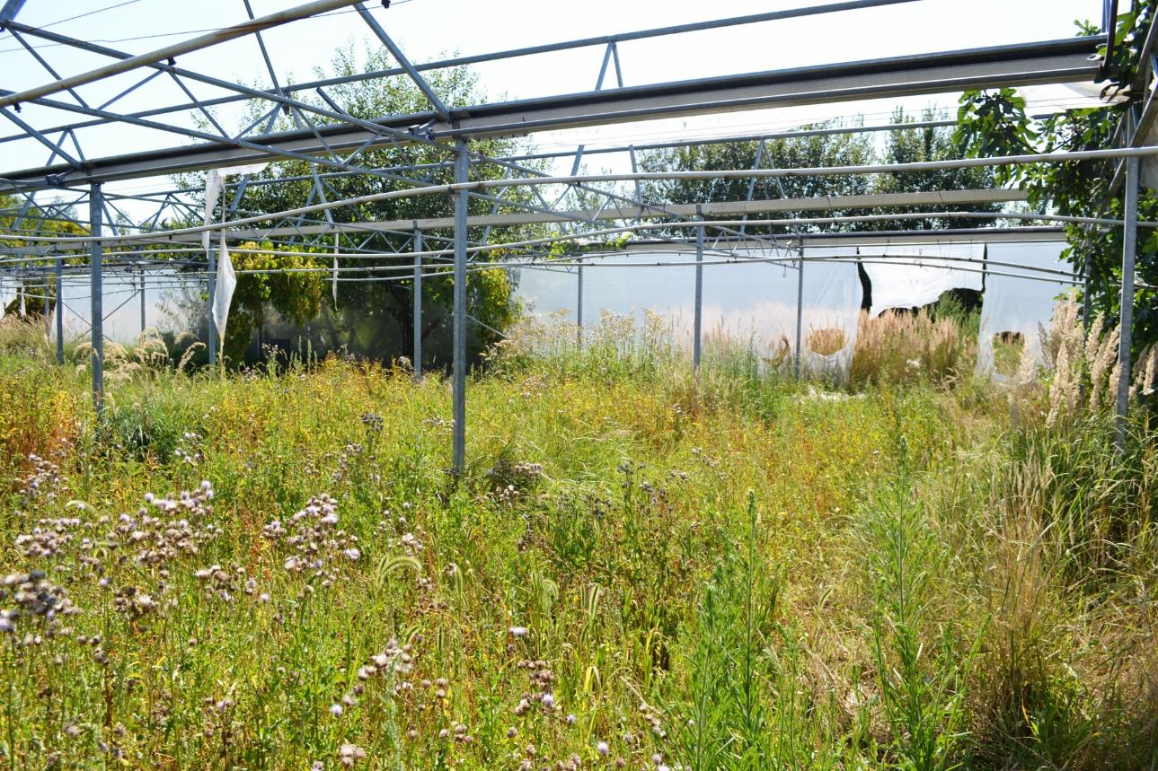
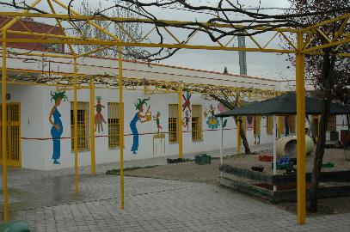
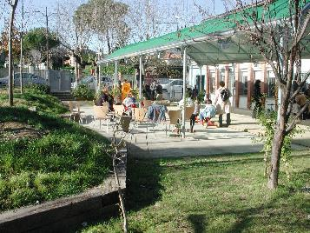
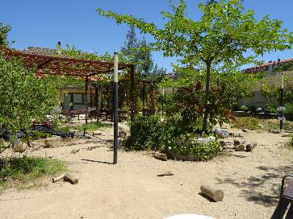
Famílies que proporcionen materials procedents d’antics hivernacles abandonats

Slide 6
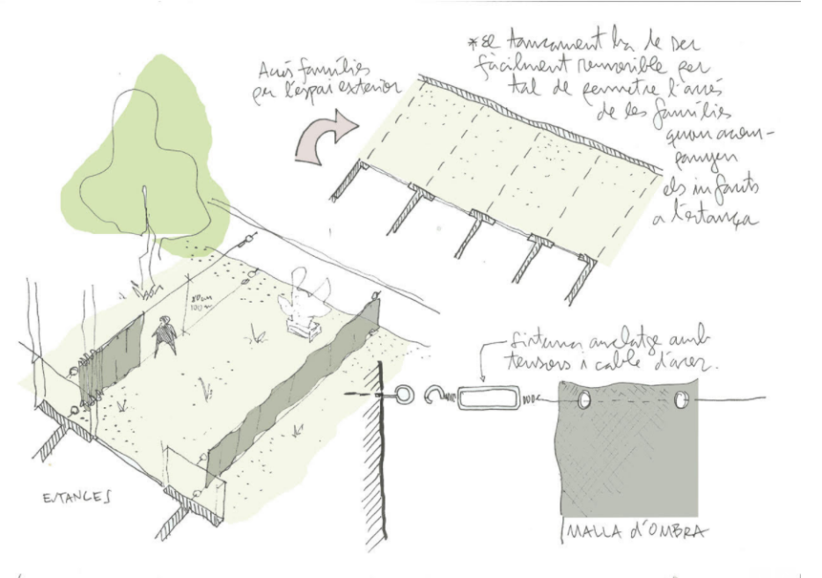
Divisions removibles

Slide 7
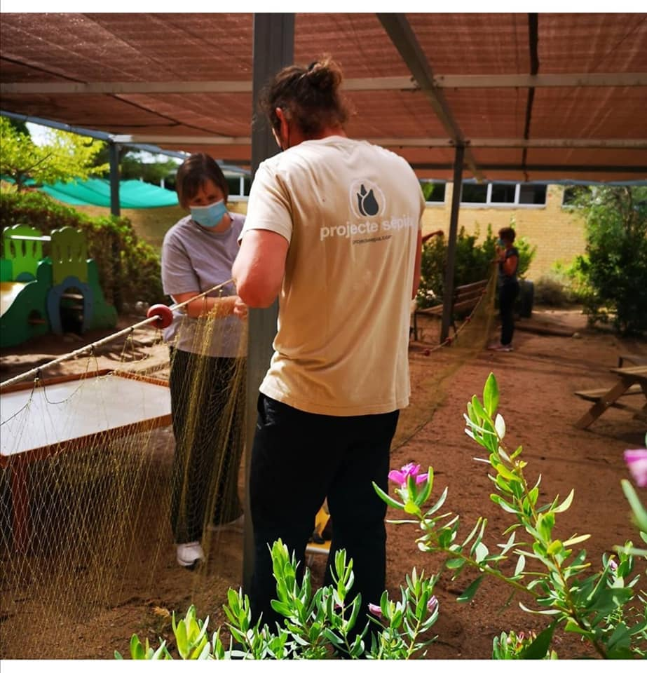

Slide 8
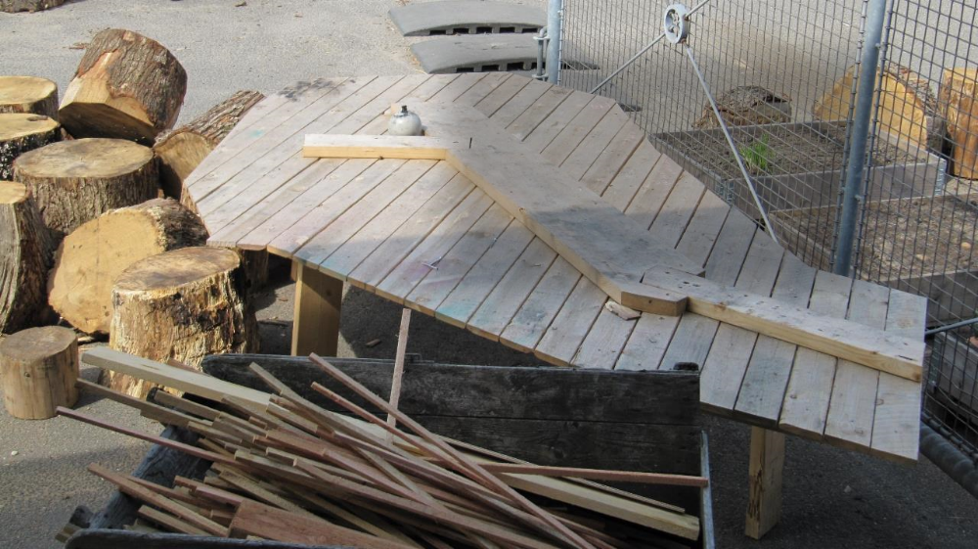
Construir plataformes multifuncionals que puguin donar oportunitats…

Slide 9
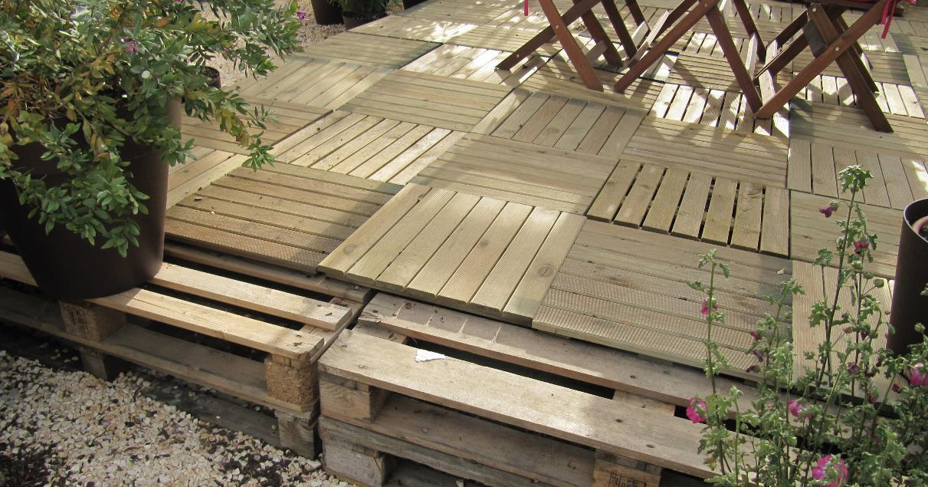
Quins espais volem crear?

Slide 10
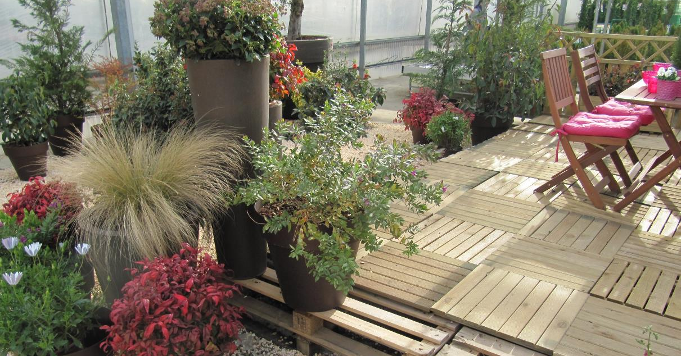
Què pot passar amb moltes combinacions?

Slide 11
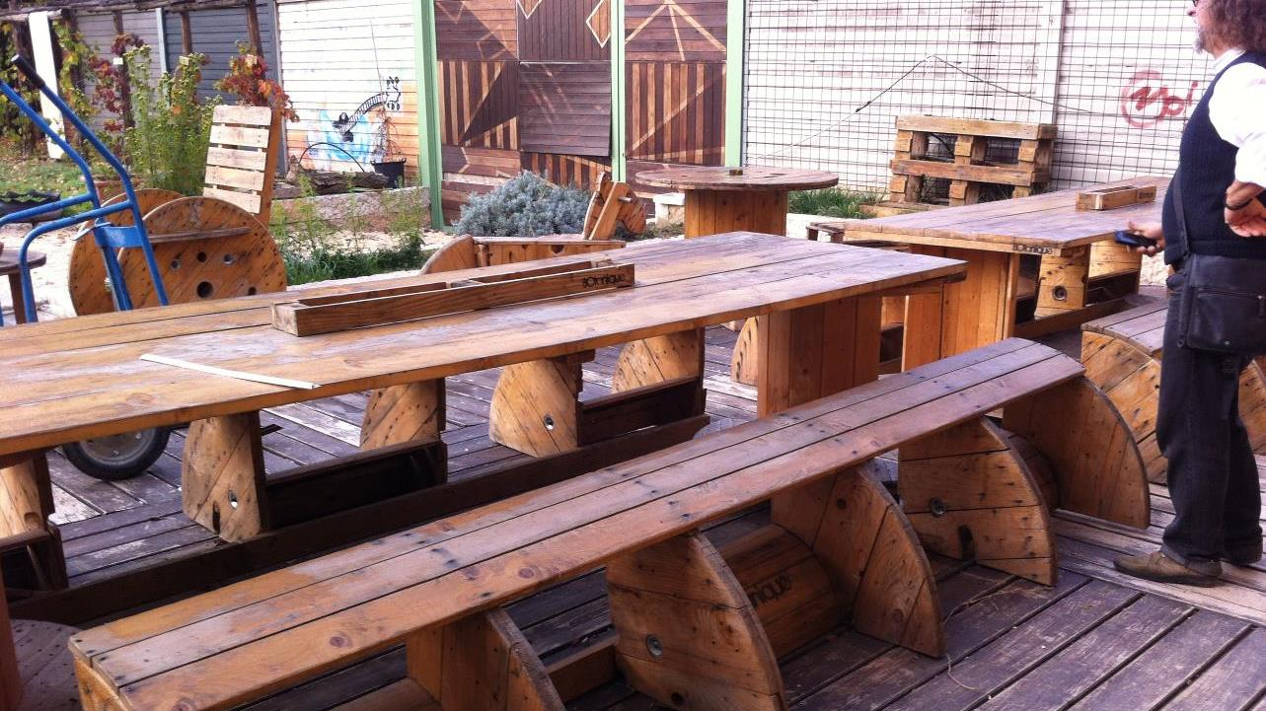
Rotllos de cable reciclats

Slide 12
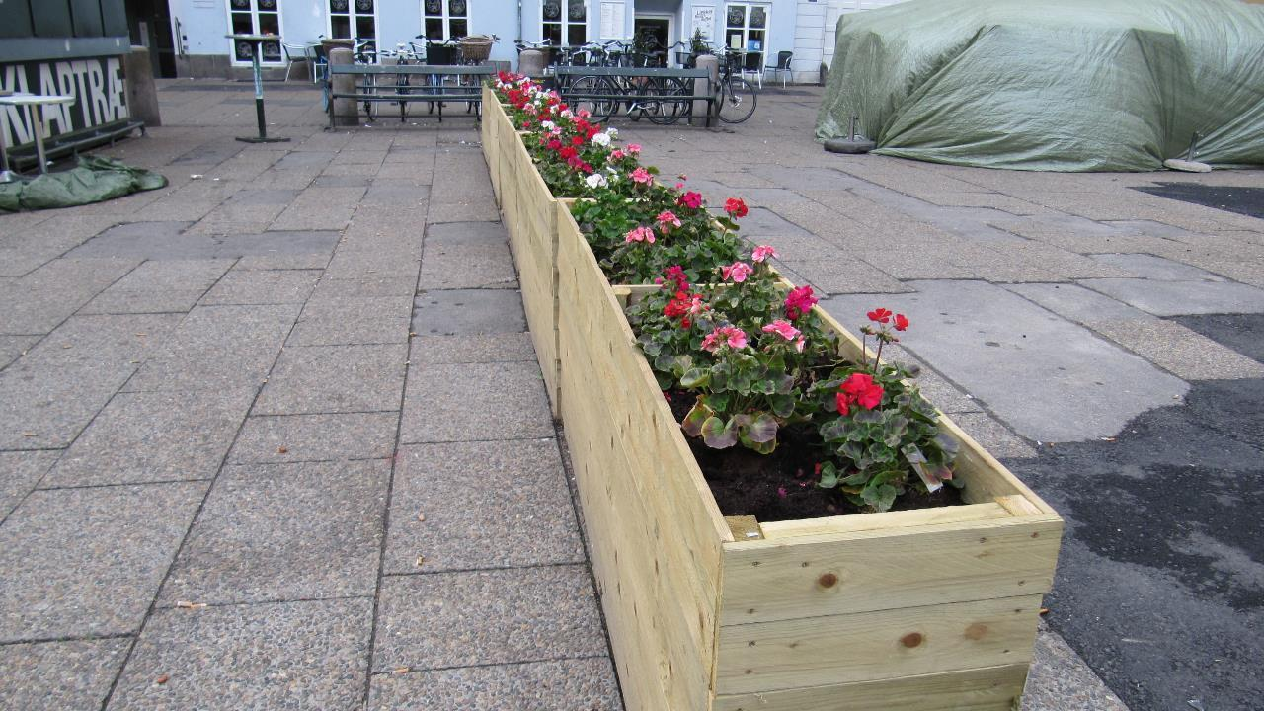
Jardineres amb flors o arbres

Slide 13
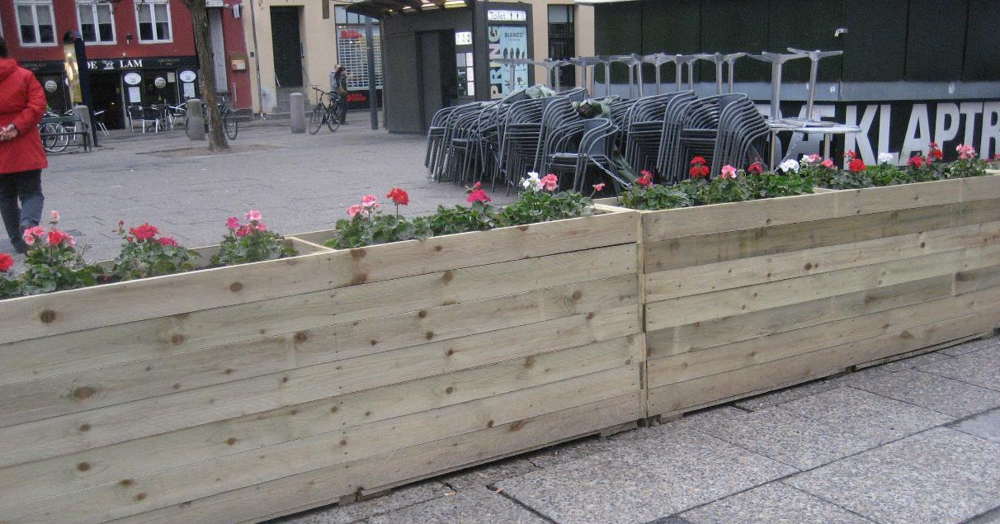

Slide 14
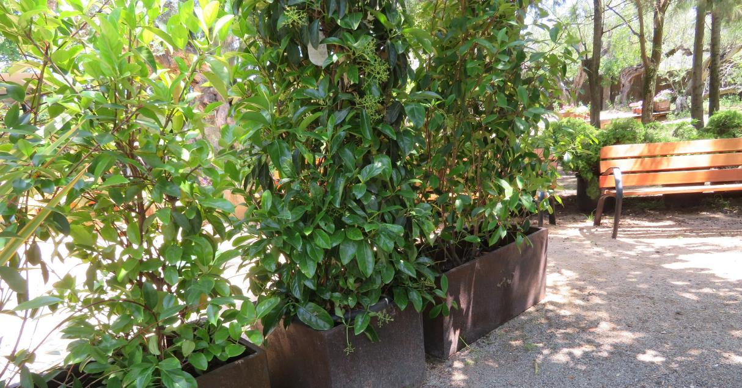

Slide 15
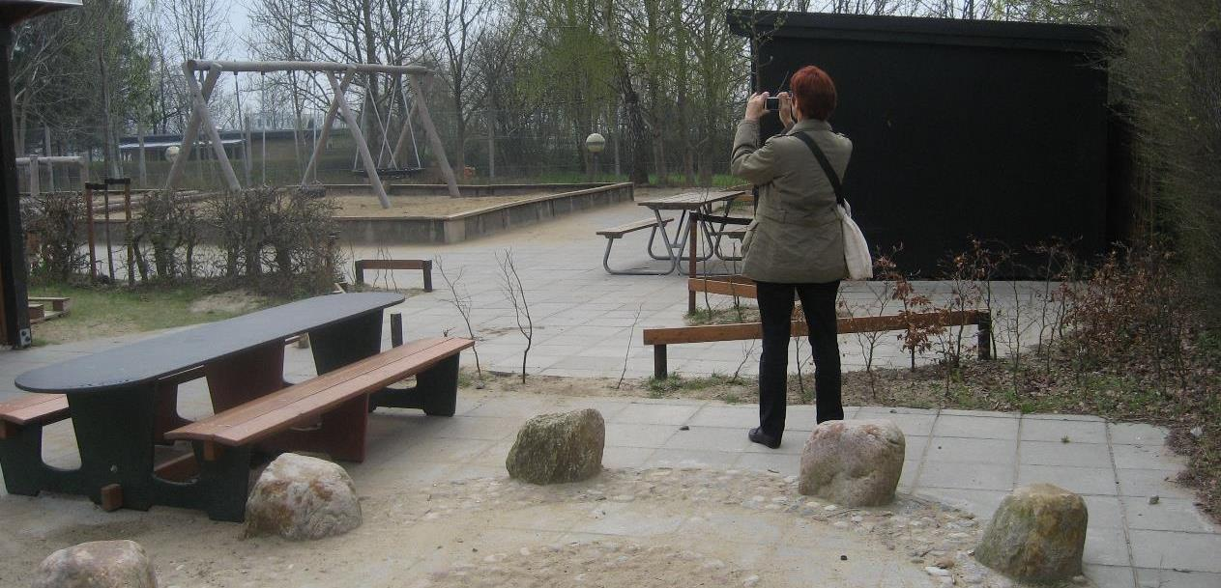
Espais que inviten i delimiten

Slide 16
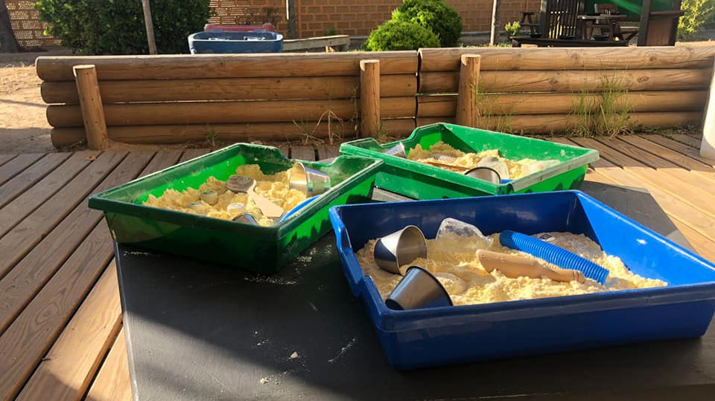

Slide 17
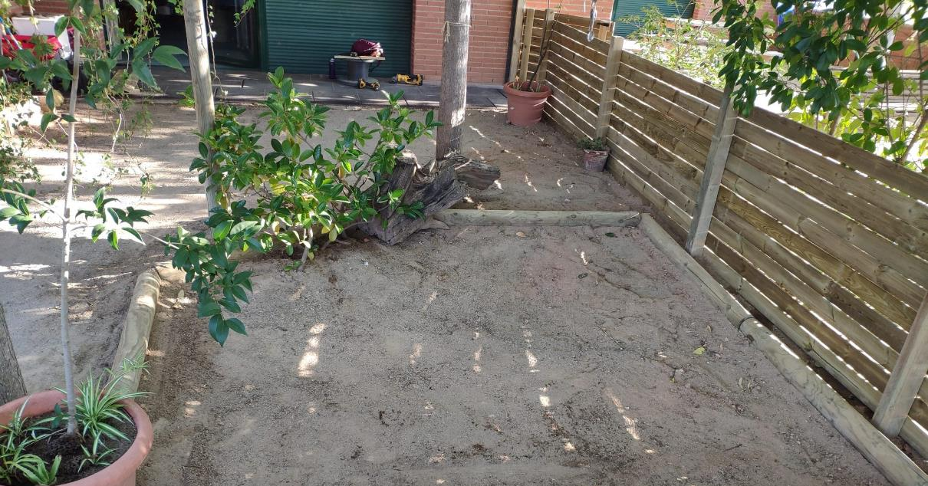
Fustes que serviran per altres coses

Slide 18
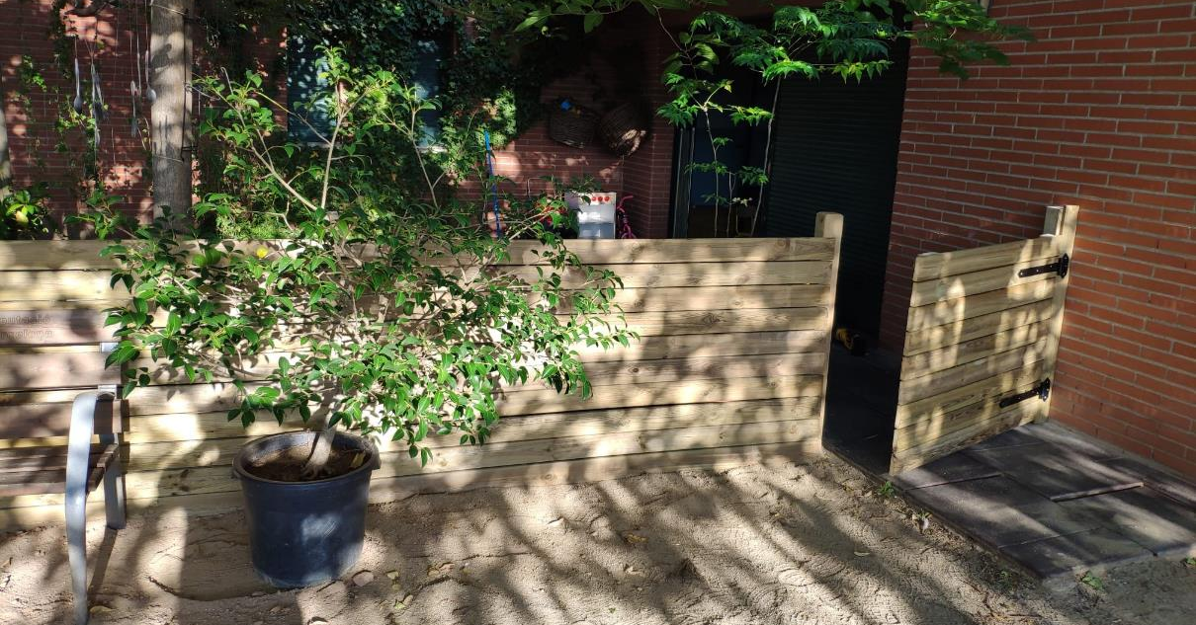

Slide 19
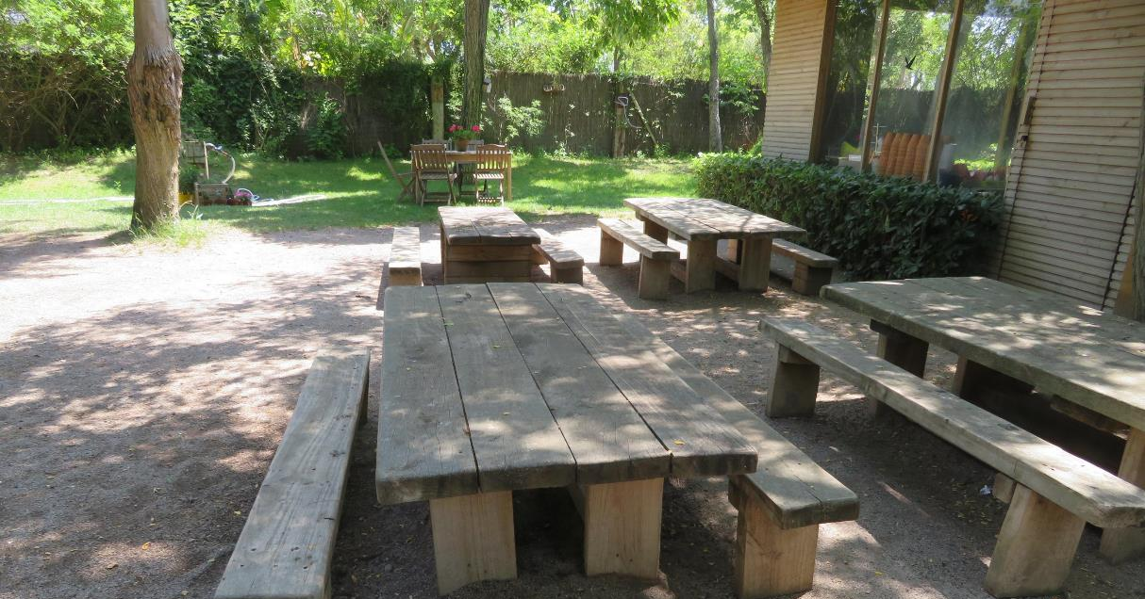

Slide 20
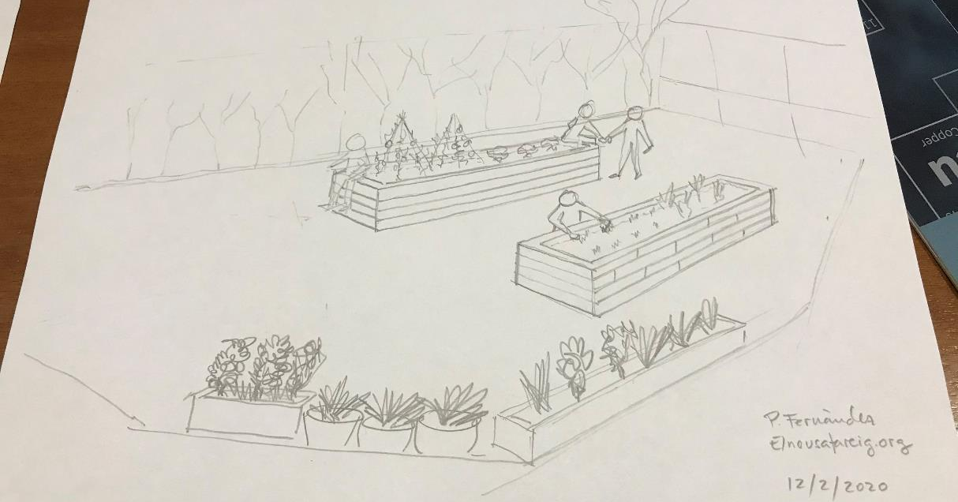
Jugar a estructurar l'espai amb les jardineres

Slide 21
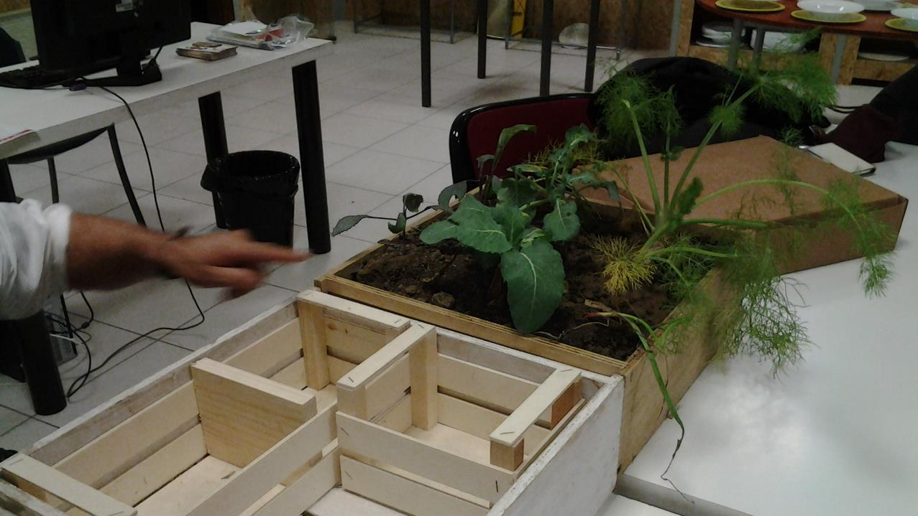
Calaixos de diferents tipus

Slide 22
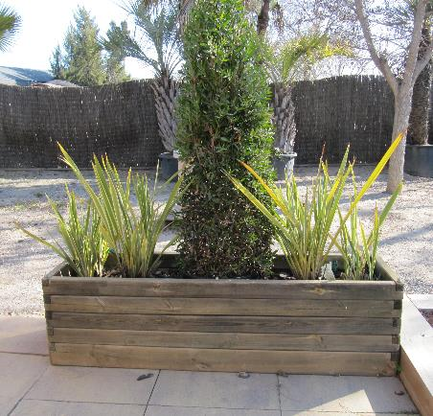
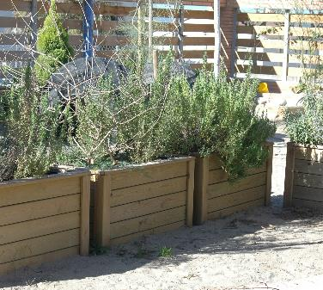
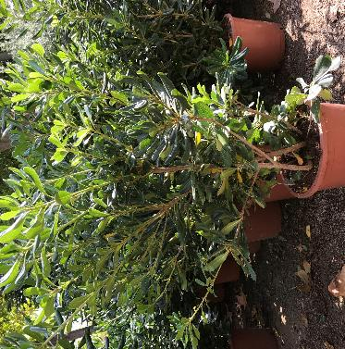

Slide 23
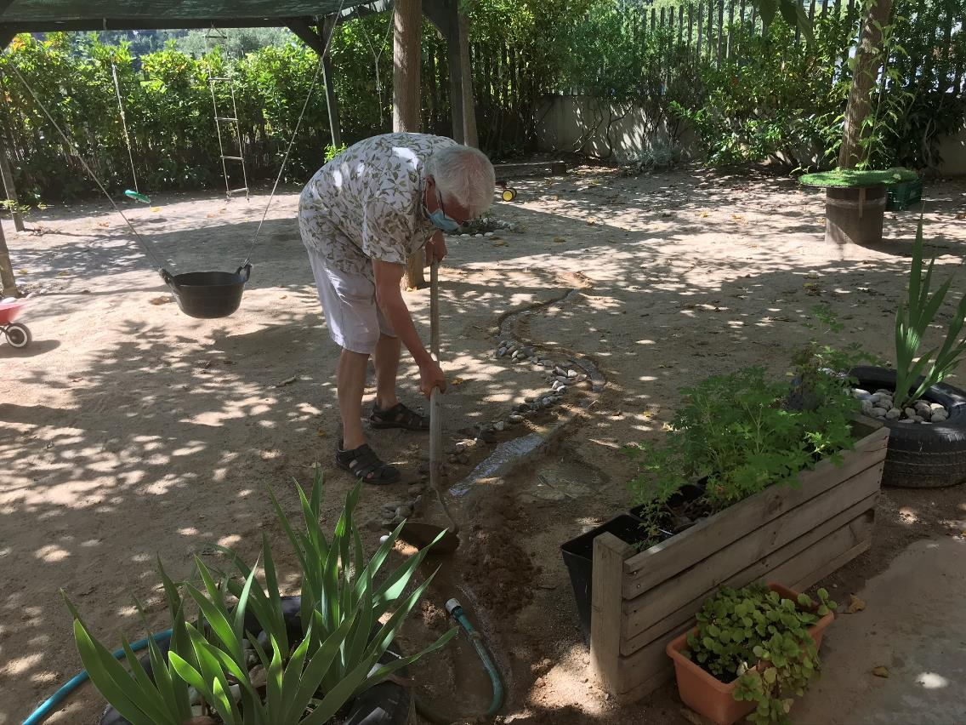

Slide 24
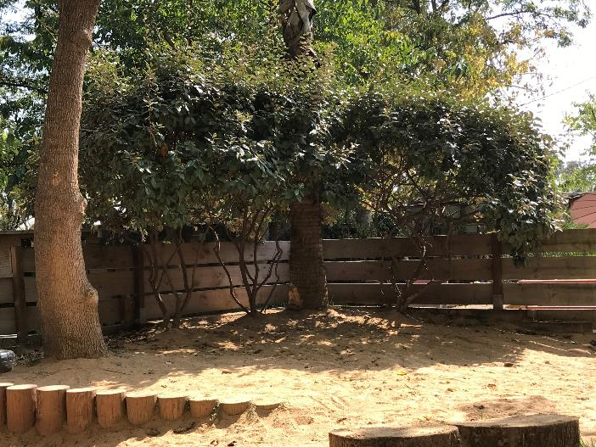
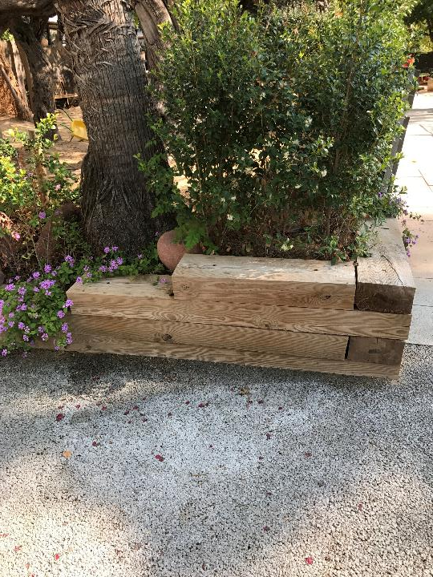

Slide 25
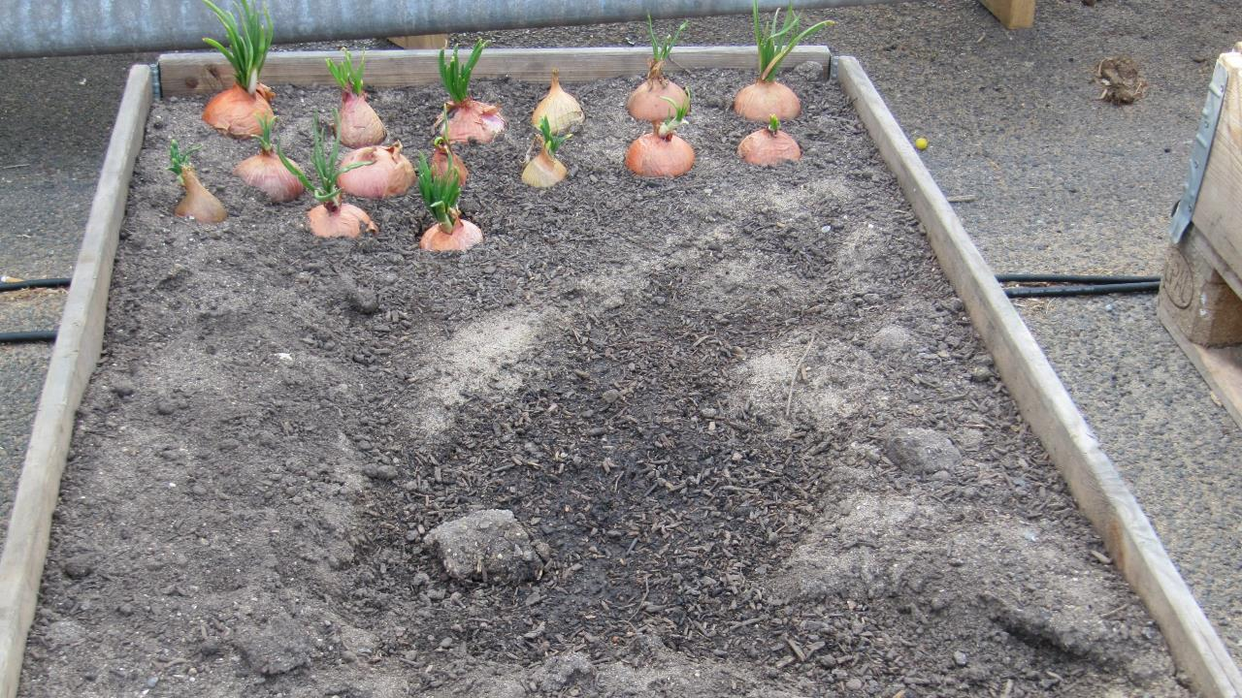
Separar espais amb propostes

Slide 26
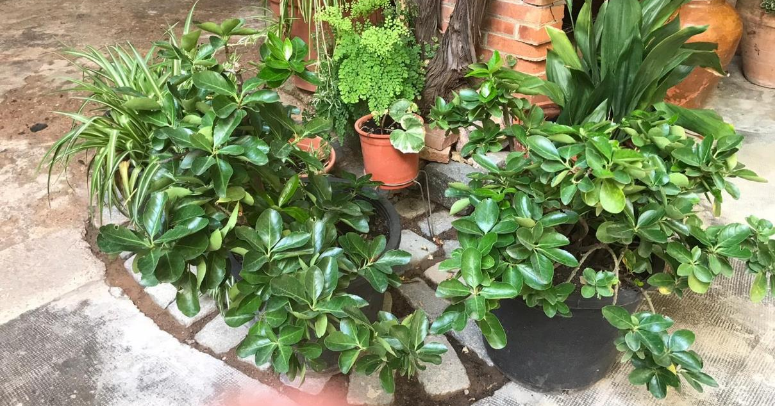

Slide 27
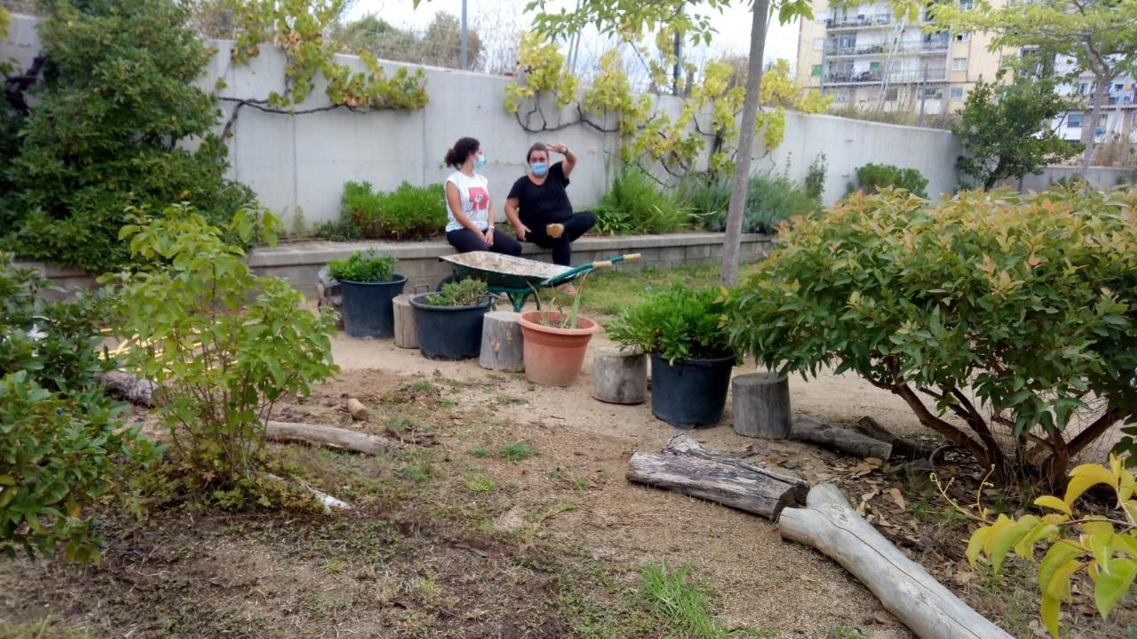

Slide 28
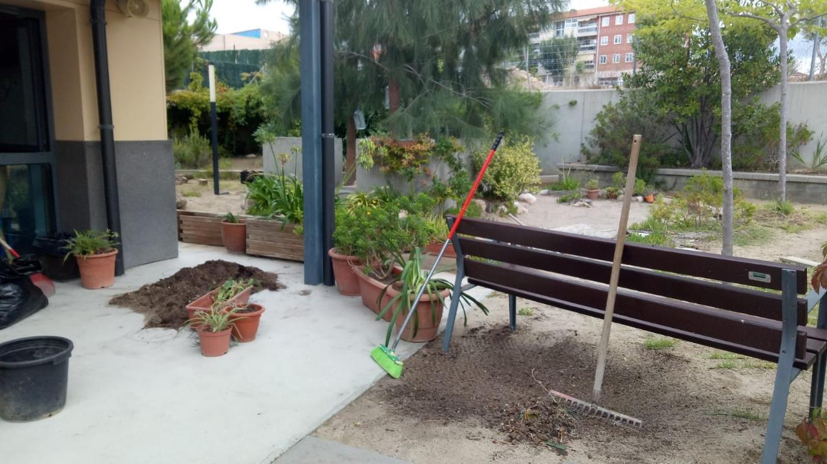

Slide 29
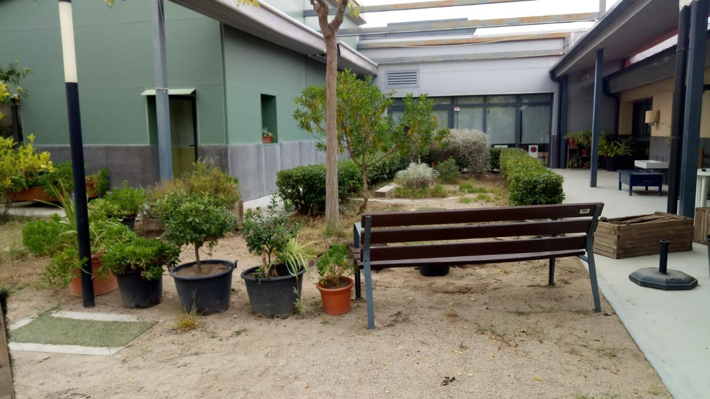

Slide 30
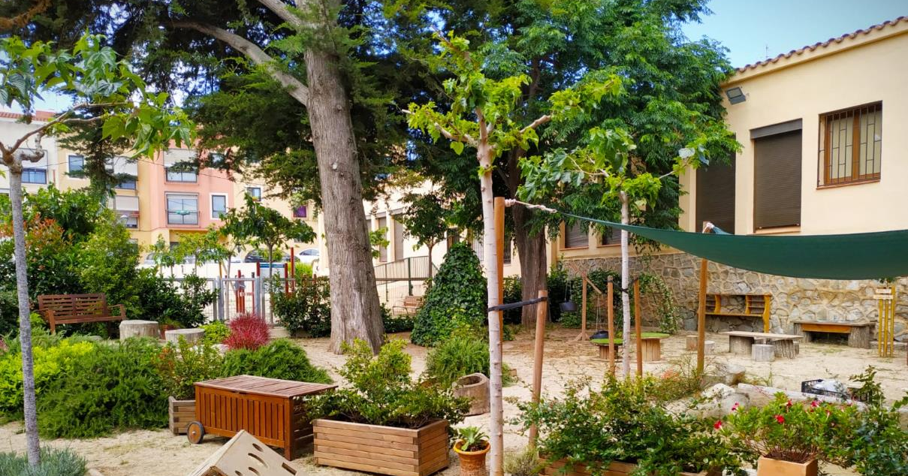

Slide 31
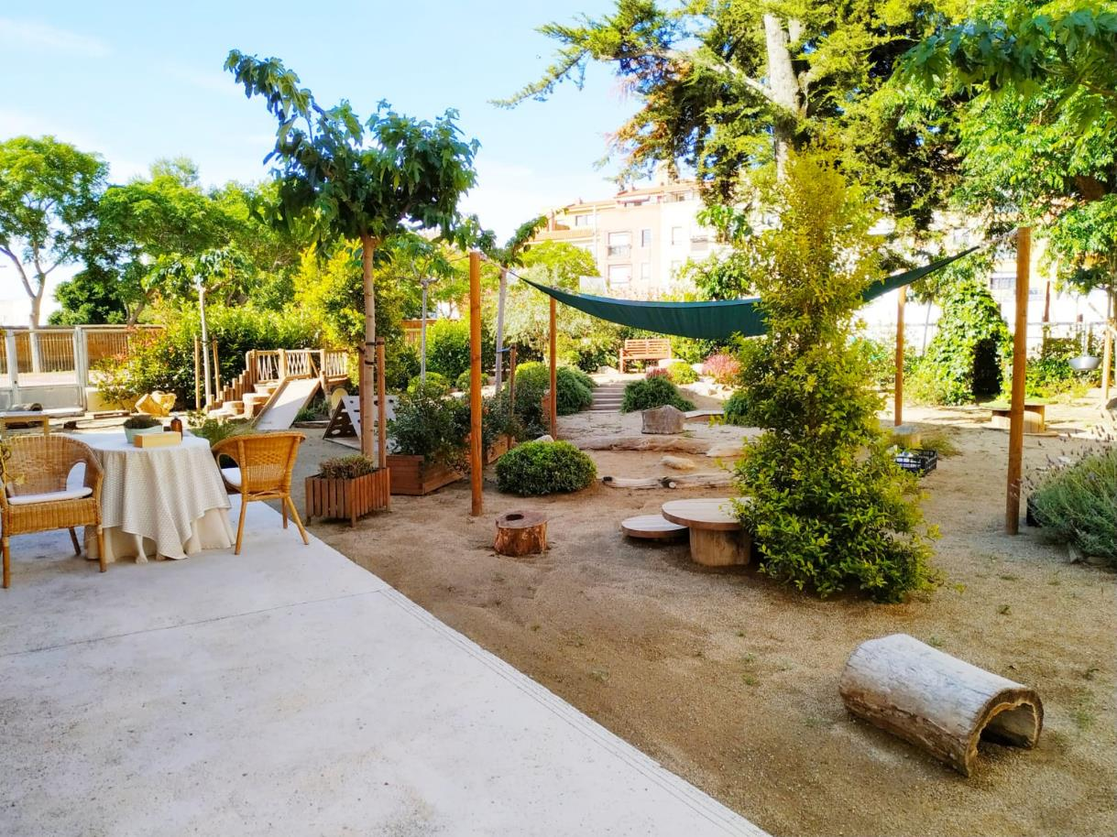

Slide 32
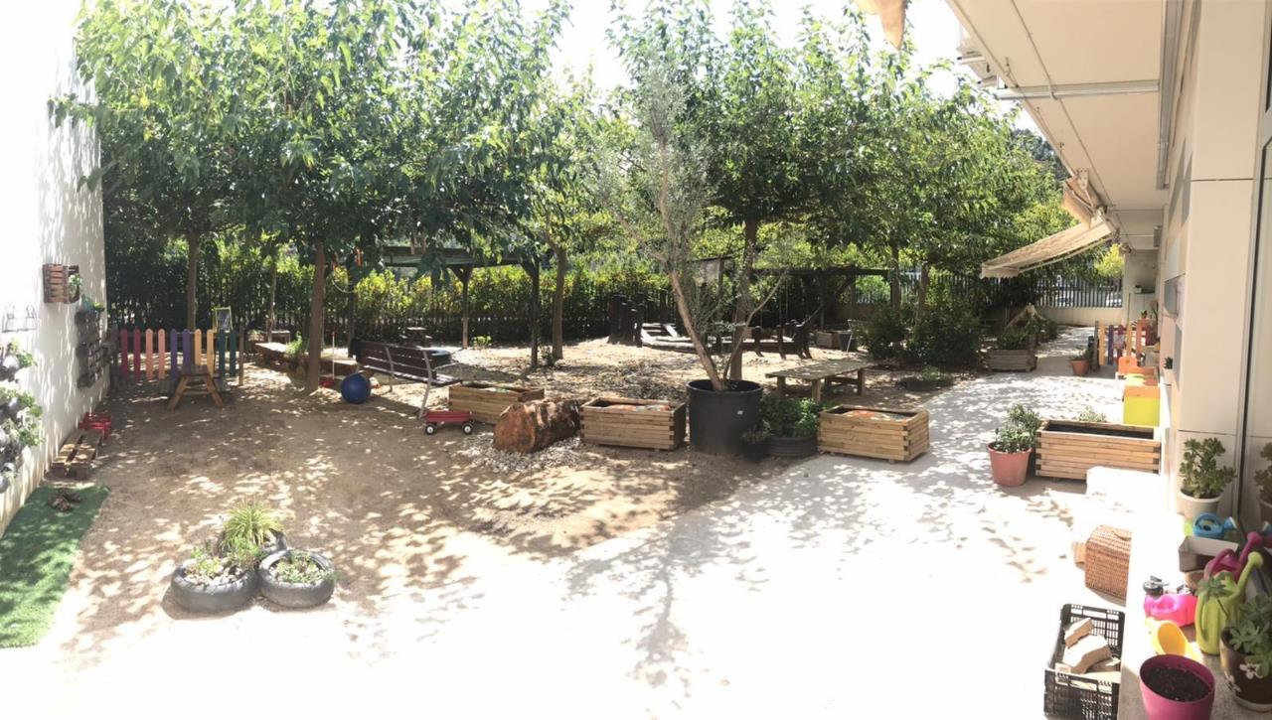

Slide 33
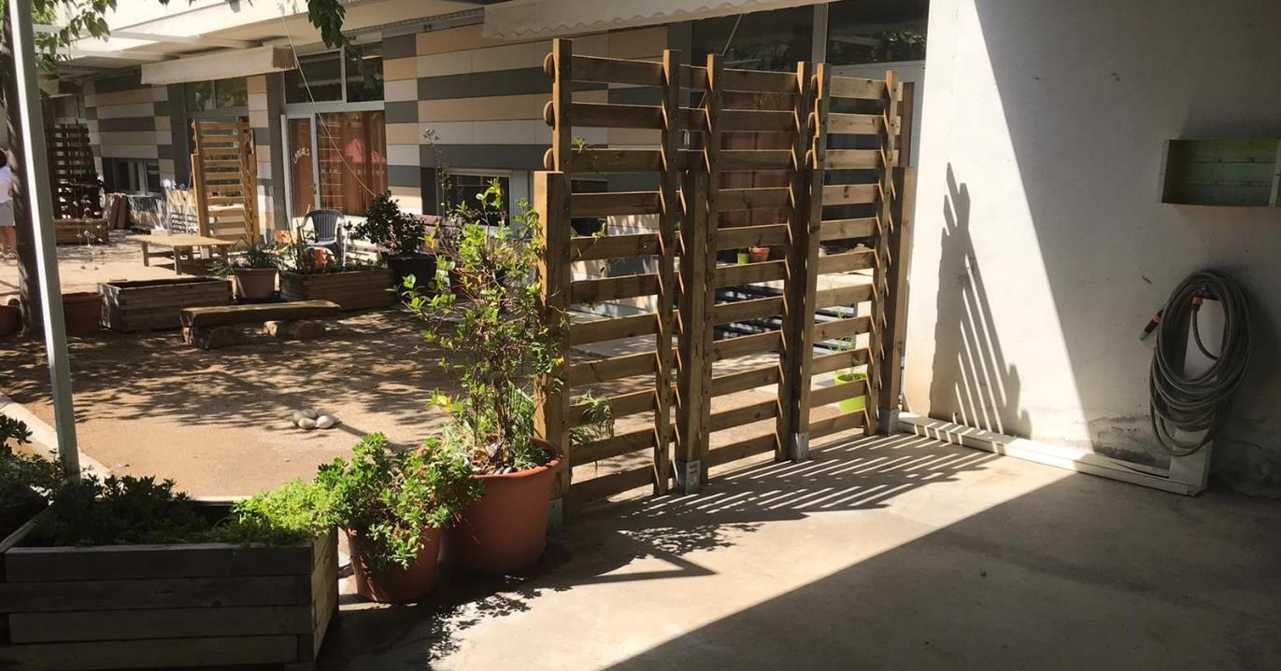
Zona per aparcar els cotxets

Slide 34
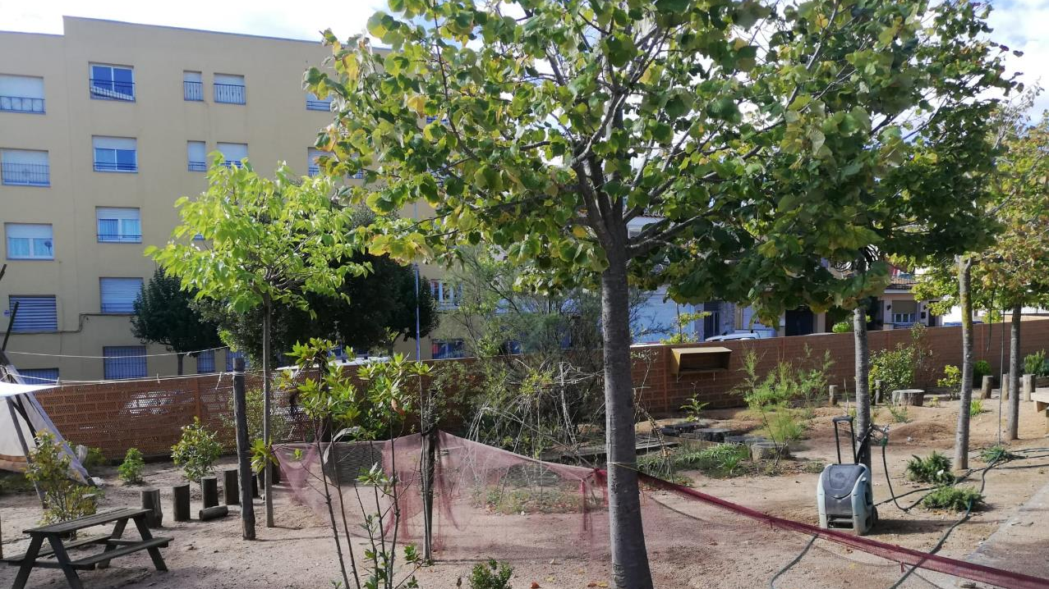

Slide 35
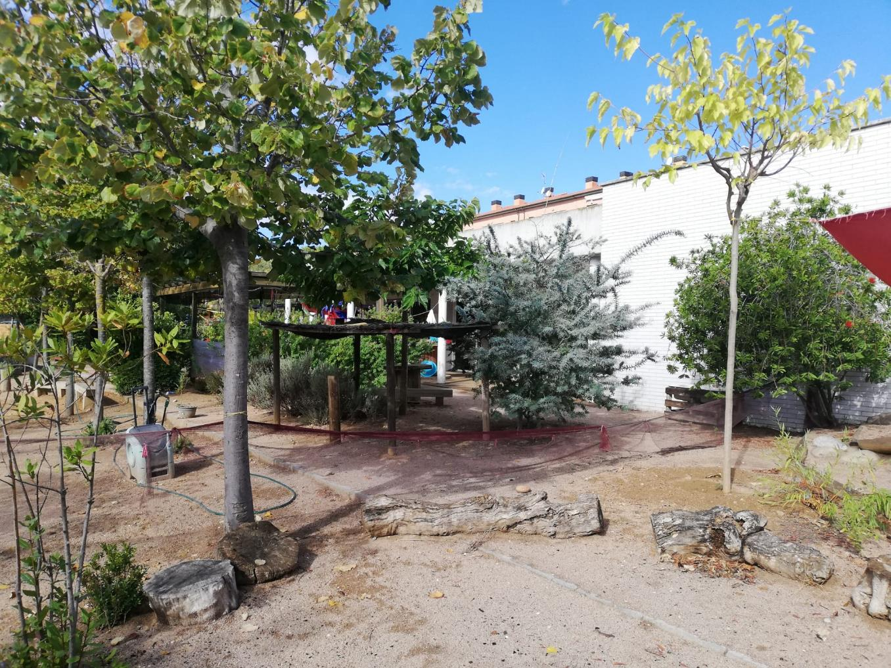
TELES, XARXES DE PESCADORS…

Slide 36
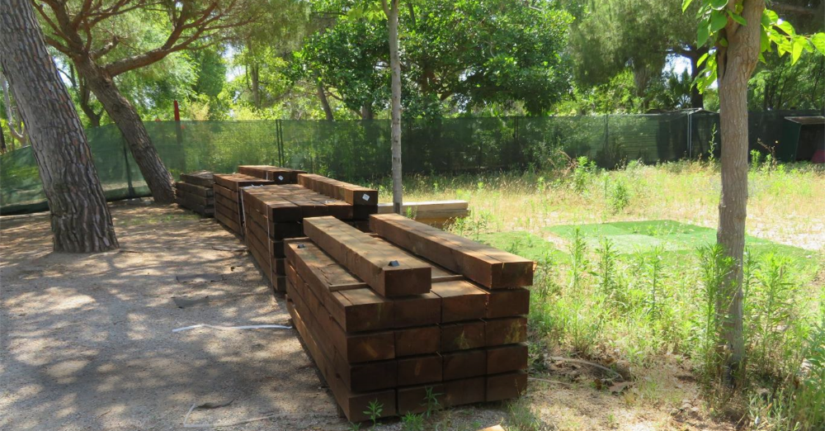
Les travesses ens permeten crear moltes zones, protegir o plantar

Slide 37
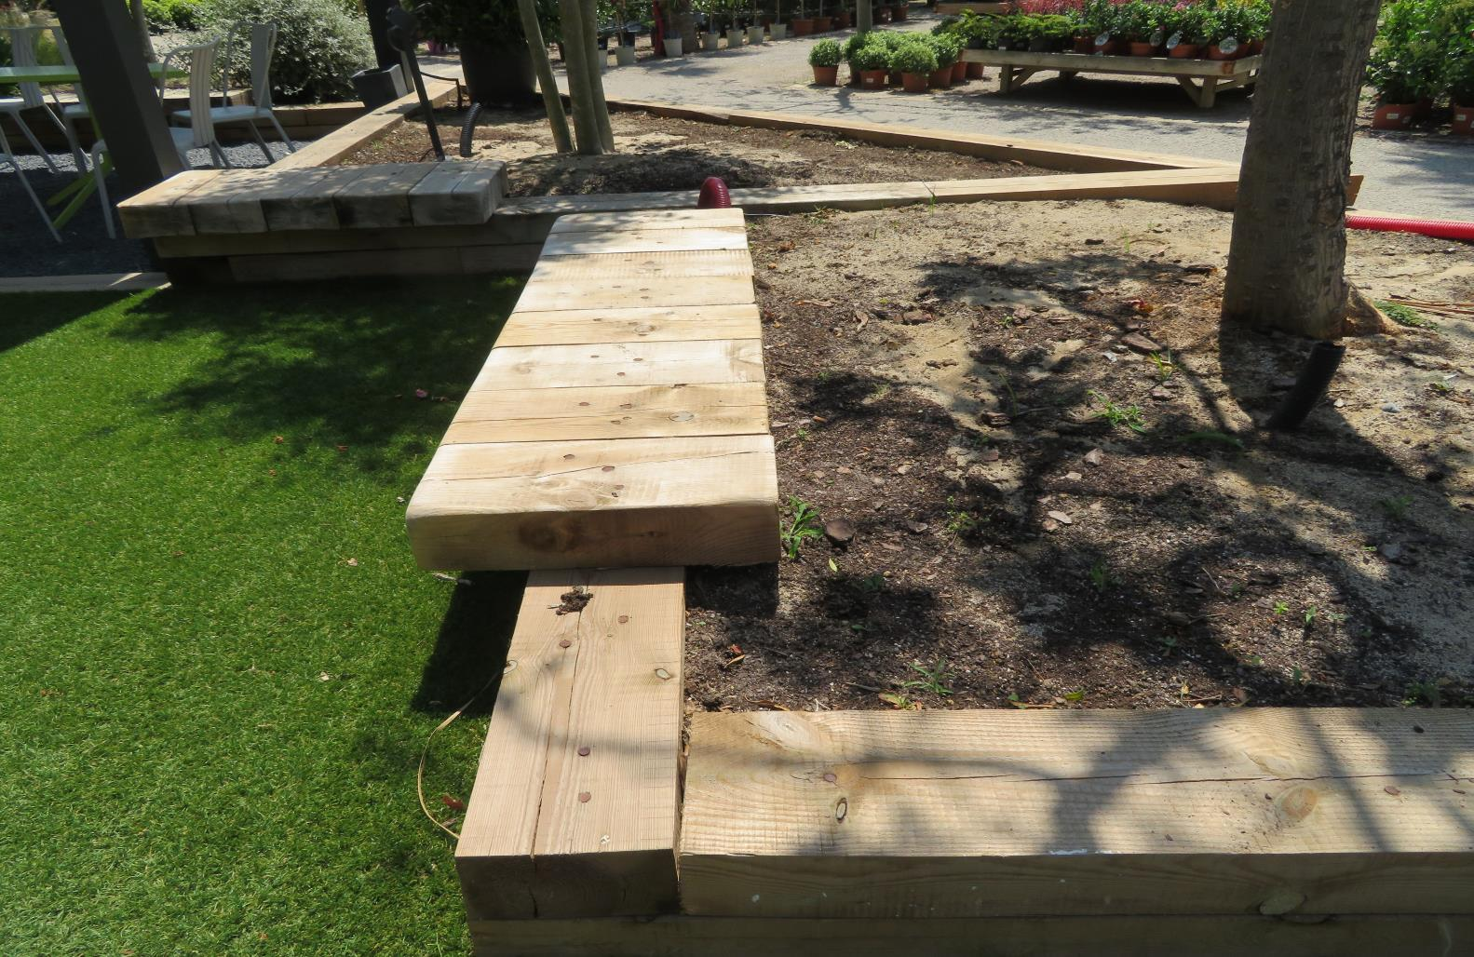

Slide 38
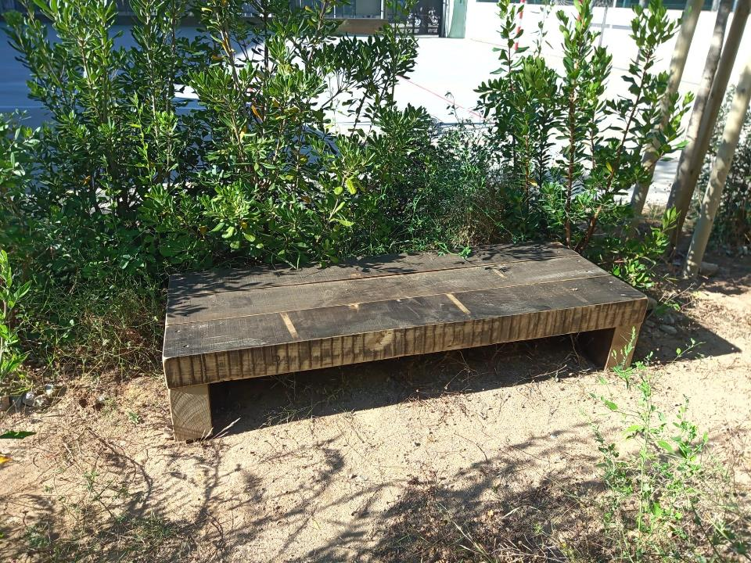

Slide 39
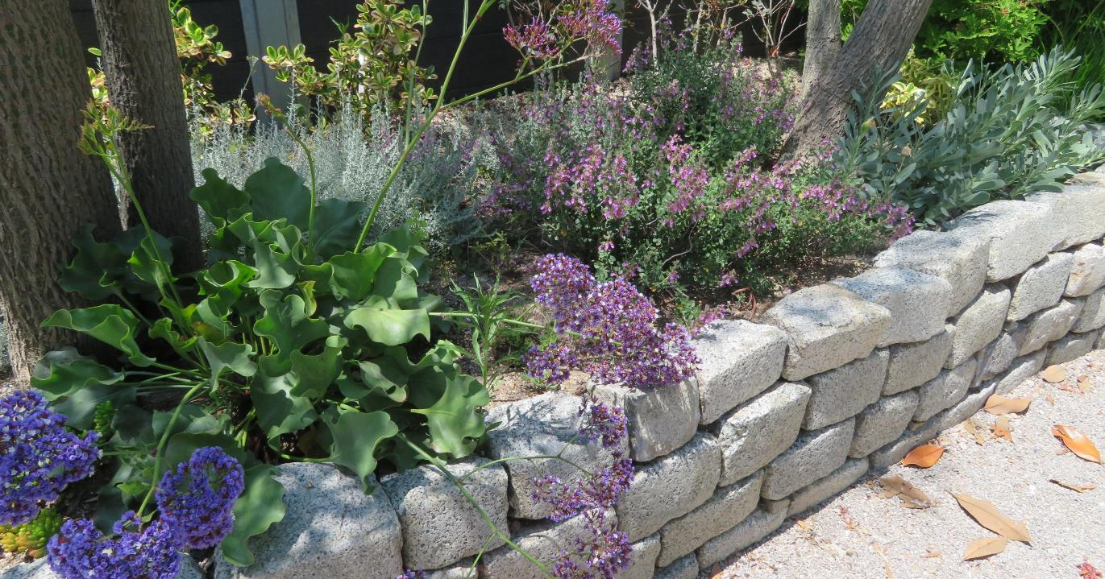
Murs transformables

Slide 40
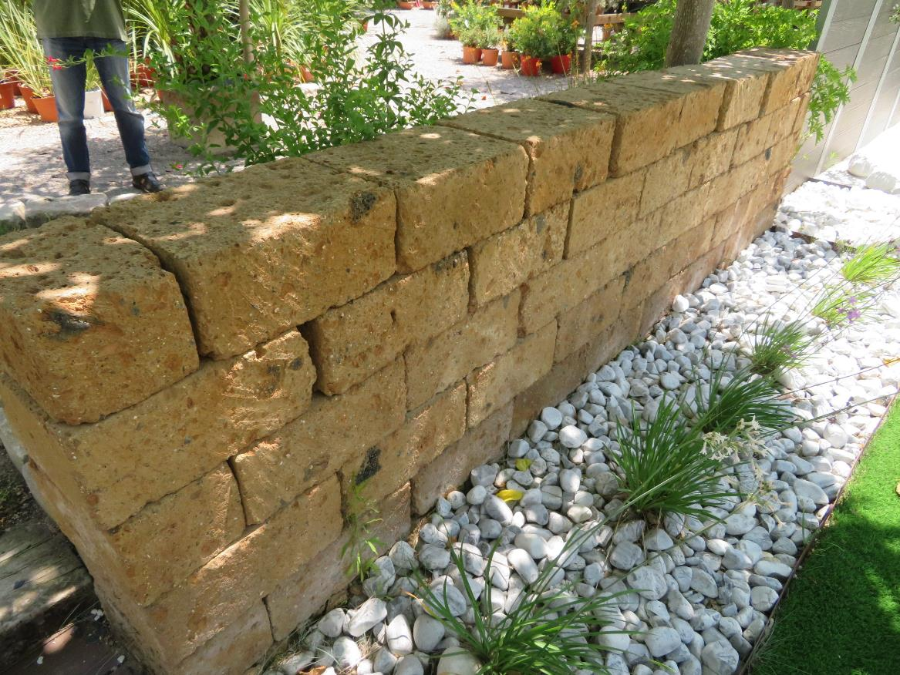

Slide 41
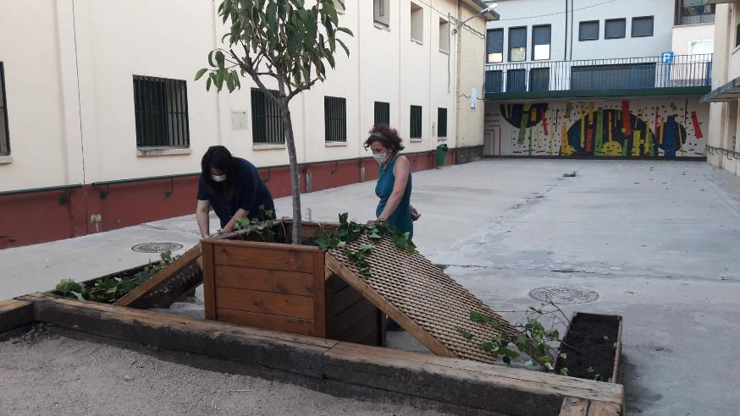
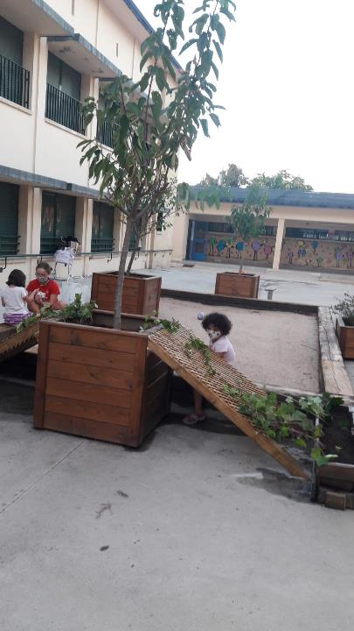
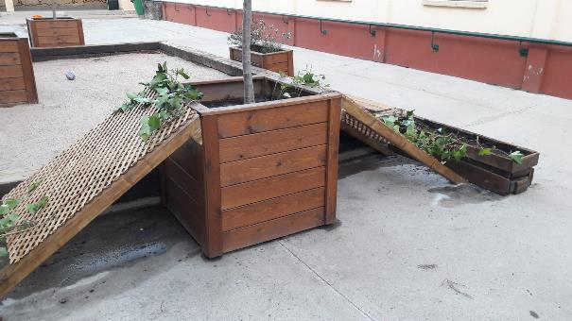
Colonitzant el ciment…

Slide 42
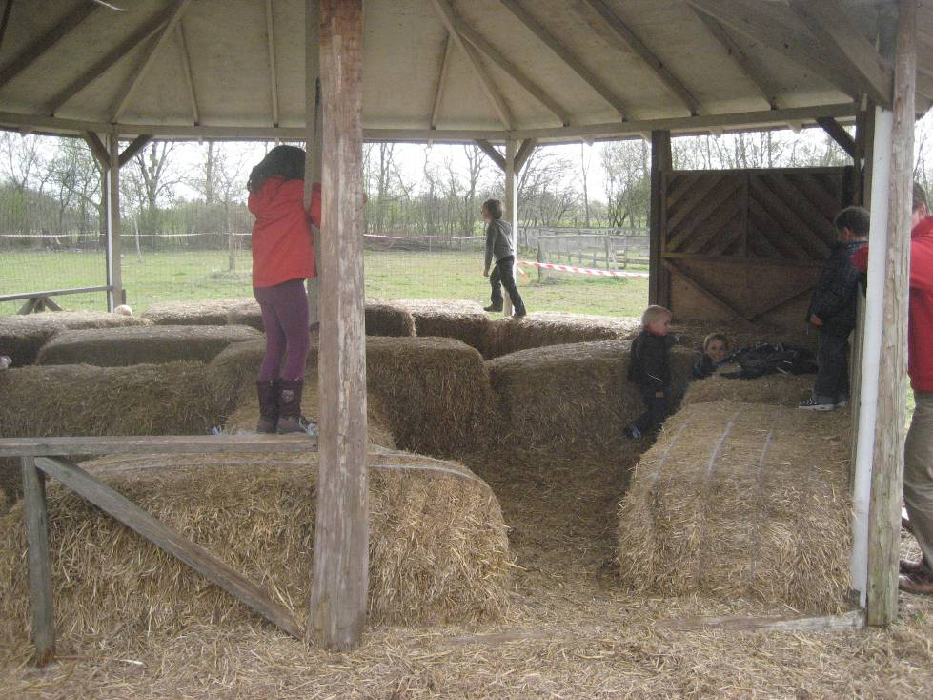
Aula de psicomotricitat? Sortim de la nostra àrea de confort…

Slide 43
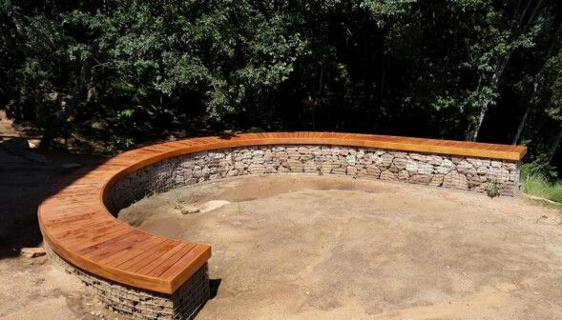
Un projecte de futur, pas a pas creant petits ambients

Slide 44
Com pensem la globalitat de l'espai?
En coherència amb el projecte educatiu, la seva filosofia, els seus valors…

Slide 45

Reunirse
Hacer teatro
Moverse
Jugar con pelota
Experimentar
Esconderse
Moverse, escalar
Moverse
Esconderse
Experimentar
Desayunar, descansar
Construir
Per exemple així. Un recorregut principal sinuós, entre dunes i zones de vegetació. Des del recorregut principal podem accedir a diferents zones de joc i centres d'interès.
Com són diverses les possibilitats al llarg de camí, és possible que un nen que al principi anava a jugar a futbol, acabarà en una zona on es construeix un túnel o en una cova on s'expliquen històries de por.
Un recorregut sinuós i diversos obstacles, disminuirà la velocitat al pati. És un primer pas en el disseny. Tot seguit, pensarem en els centres d'interès al llarg de el camí.
Inara Hasanova, arquitecta paisatgista

Slide 46


Slide 47

Amb un antic hivernacle recuperat s’ha pogut crear aquesta zona d’ombra, aixopluc, teatre, reunions…

Slide 48

Prenent consciència dels eixos que ens mouen a construir aquest canvi i que constitueixen l'essència de l'currículum
creativitat
salut
ciutadania
ciència
cultura
comunicació
Notes:
Espais que acullin naturalesa, salut, creativitat, convivència, ciència, comunicació, escenaris acompanyats d'interessos i aprenentatges. Les nenes i els nens necessiten per al seu desenvolupament llocs "sensorials" en els quals poder experimentar i processar el que viuen amb els seus iguals.
Disposem de suficients arguments científics i pedagògics que posen de manifest el gran valor d'aquests espais. Recuperem els grans referents i els seus principis que ens parlen del benefici d'apropar els nens a la natura. Rousseau, Pestalozzi, Fröebel. El naturalisme pedagògic, l'experimentació, l'acció dels nens per sobre de la paraula i el contacte amb la natura com a punts claus en la seva educació. Julián Sanz del Río, Francisco Giner de los Ríos, impulsors del krausisme a Espanya i fundadors de la Institución Libre de Enseñanza (ILE), posen en contacte directe l'alumne amb la natura i amb qualsevol objecte de coneixement, d'aquí la importància de les classes experimentals i de les excursions. Així també ho van fer Maria Montessori, les germanes Agazzi o Rosa Sensat. Aquesta última deixebla de l'ILE i directora de l'Escola de Bosc de Montjuïc, una de les primeres escoles de bosc a Barcelona.

Slide 49

Hem de perdre la por, que molt sovint neix del desconeixement, i hem de donar més la veu als infants i als joves sobre la relació que volen tenir amb els seus entorns.

Slide 50

Traspassar els murs de l’escola
Retrobar els entorns naturals on podem conviure i crear víncles

Slide 51


Slide 52

Sí, aquest desastrós panorama per l'educació que estem tenint també ens obre a noves possibilitats.
Aquest any sóc tutor d'una aula de 3 anys. Les indicacions són desoladores, res de famílies, de manera que el temps d'acollida es complica moltíssim!
Vam decidir fer alguna cosa nova, anar dos dies al parc en subgrups de meitat de classe durant una hora. Som tres classes, així que en tres parcs diferents.
Així que hem viscut una estona d'absoluta tranquil·litat, on ens hem pogut conèixer famílies petits i un servidor.
S'han anat teixint xarxes entre les famílies (tan importants avui en dia), els nens i nenes s'ho han passat d'allò més bé, s'han anat coneixent i hem pogut fer una miqueta de vincle.
Avui només anàvem a estar i conèixer-nos, demà jugarem més, llegirem algun conte entre arbres i alguna sorpresa hi haurà perquè es morin per anar a l'endemà de l'escola.
Mai havíem pensat que fos possible i ara volem fer-ho altres anys perquè és genial.
Ares González Hueso
Costa molt trencar esquemes. Obrir les portes de l'escola és necessari. Crear vincles amb les famílies i trobar complicitats. L'entorn natural ens ajuda.
Dins i fora, tots eduquem.
Recordem a tants precursors en el món de la pedagogia que ja utilitzaven aquesta estratègia per projectar un aprenentatge en la naturalesa.
Importants investigacions en el camp de la psicologia ambiental i de la neurociència ho estan confirmant.

Slide 53



¿QUIN PAISATGE PODEM TREPITJAR TOT ENTRANT A L’ESCOLA?

Slide 54

SORTIR I TROBAR

Slide 55

On hi ha un problema hi ha una solució

Slide 56

Fent posible espais
PLENS DE REALITATS
Per a la construcció d’una escola
DE TOT@S I PER A TOT@S
El nostre agraiment a totes les escoles que acompanyem i compartim les seves imatges
Carme Cols. ccols@xtec.cat
Pitu Fernàndez. jfernanq@xtec.cat
Elnousafareig.org
El Safareig en Facebook

